Slide 1

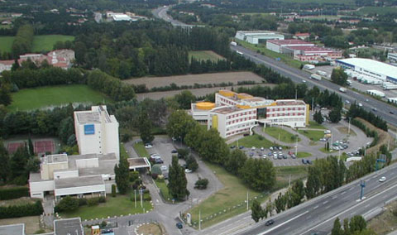
SEQUELLES EN TRAUMATOLOGIE DE LA MAIN
RENAUD DUCHE
ADIL TRABELSI
CENTRE CHIRURGICAL DE LA MAIN AVIGNON

Slide 2
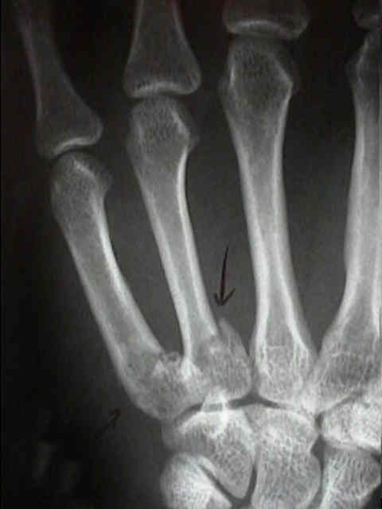
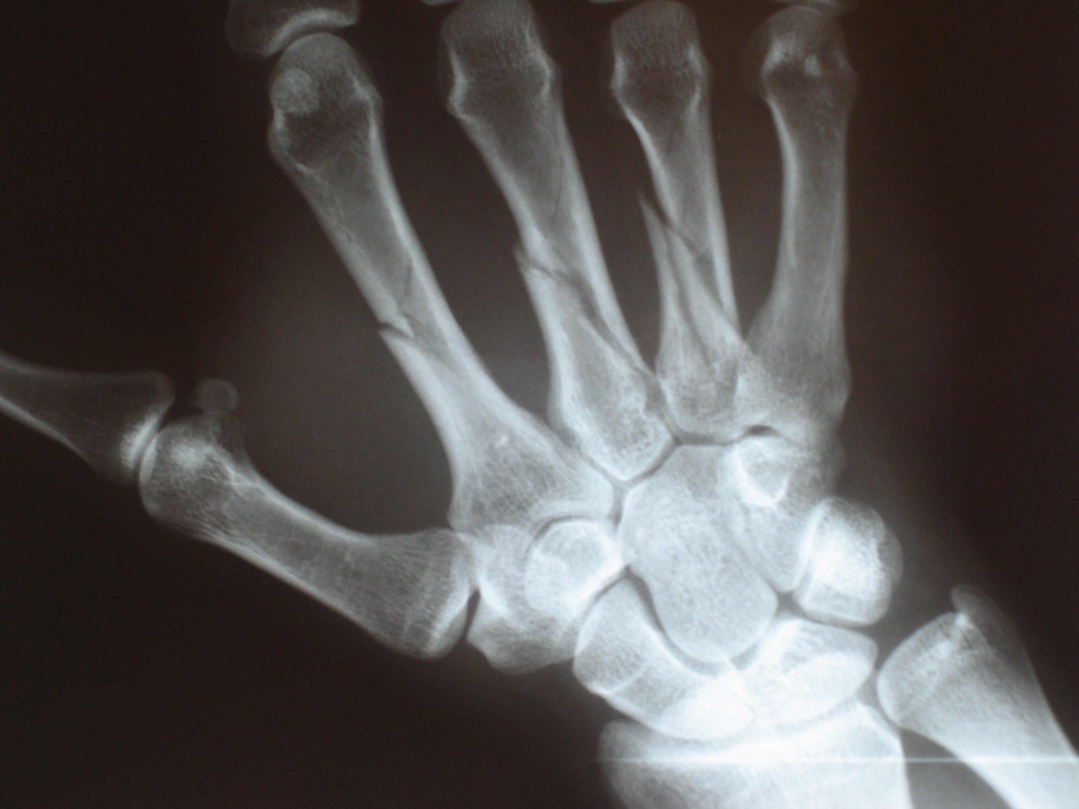
- ANGULATION LATERALE - ANGULATION ANTERO POSTERIEURE - TROUBLES ROTATOIRES - SITE DIAPHYSAIRE ou epiphysaire - ARTICULAIRE
FRACTURES
FRACTURES STABLES
FRACTURES INSTABLES
TRAITEMENT ORTHOPEDIQUE TRAITEMENT CHIRURGICAL

Slide 3
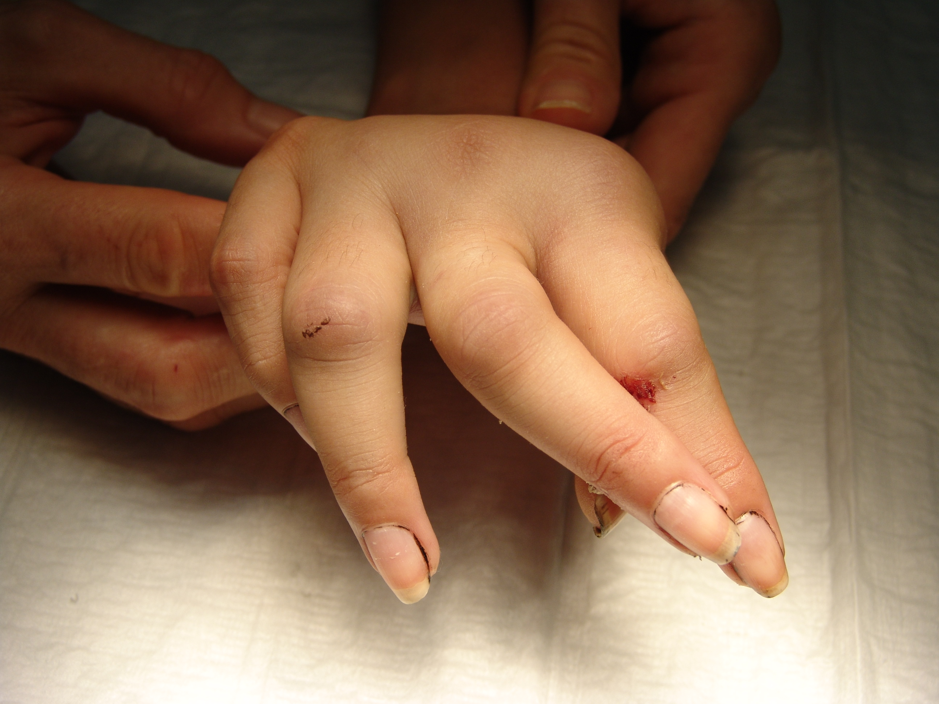
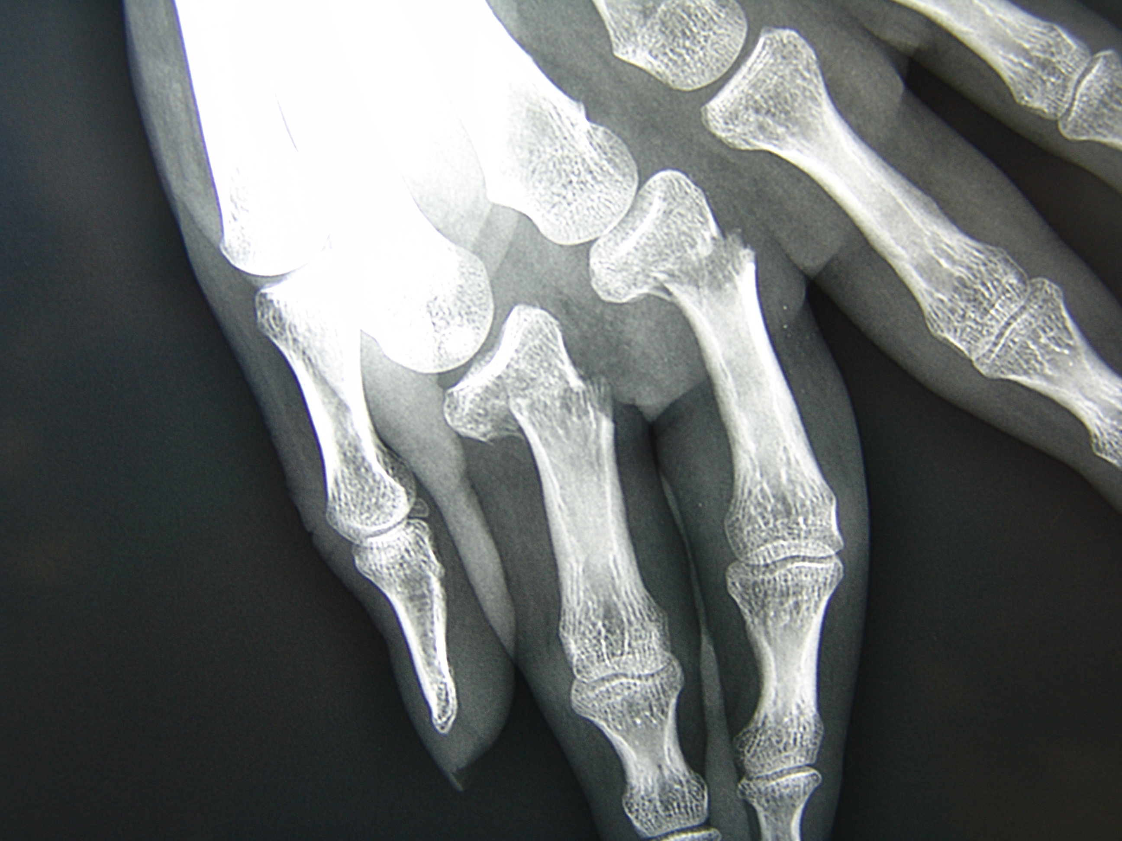
FRACTURES
CLINODACTYLIE MAJEURE ET BASCULE LATERALE DE 45°. INDICATION OPERATOIRE FORMELLE

Slide 4
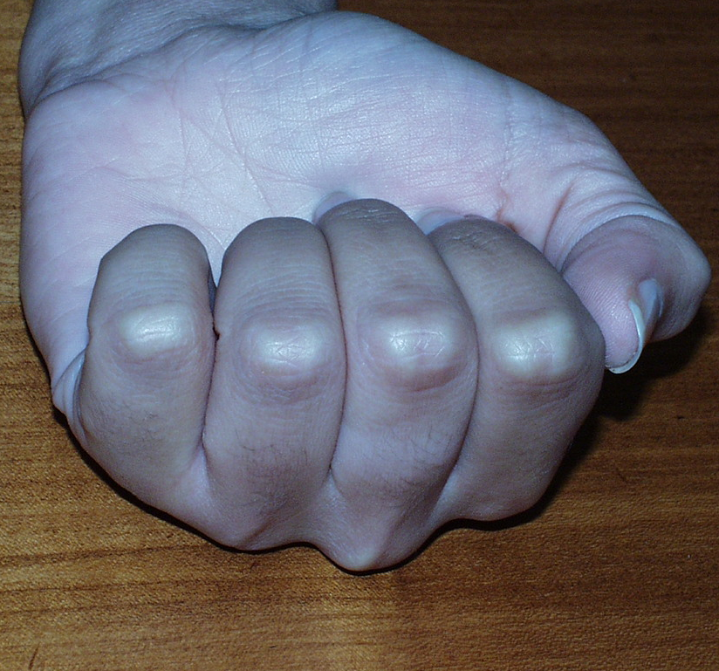
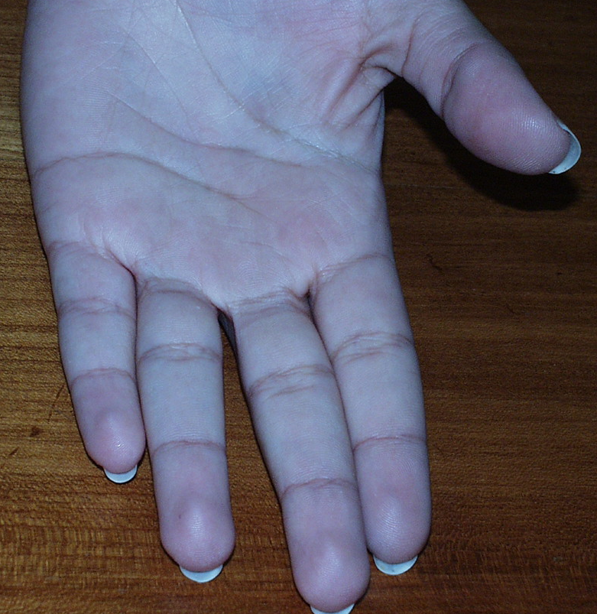
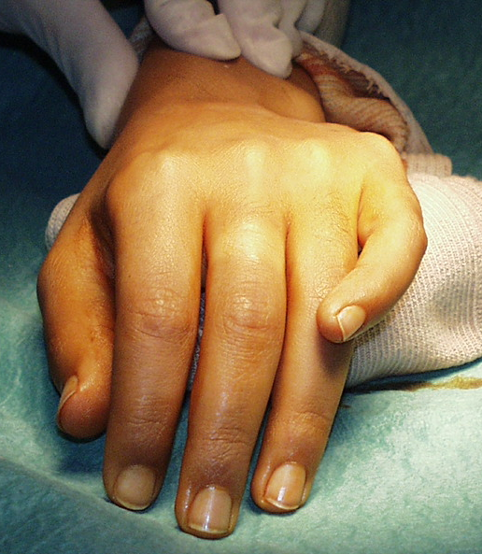
FRACTURES/CLINODACTYLIE
OSTEOTOMIE DE DEROTATION DE M5
PLAQUE VISSEE
CORRECTION DE L’AXE DU DOIGT

Slide 5
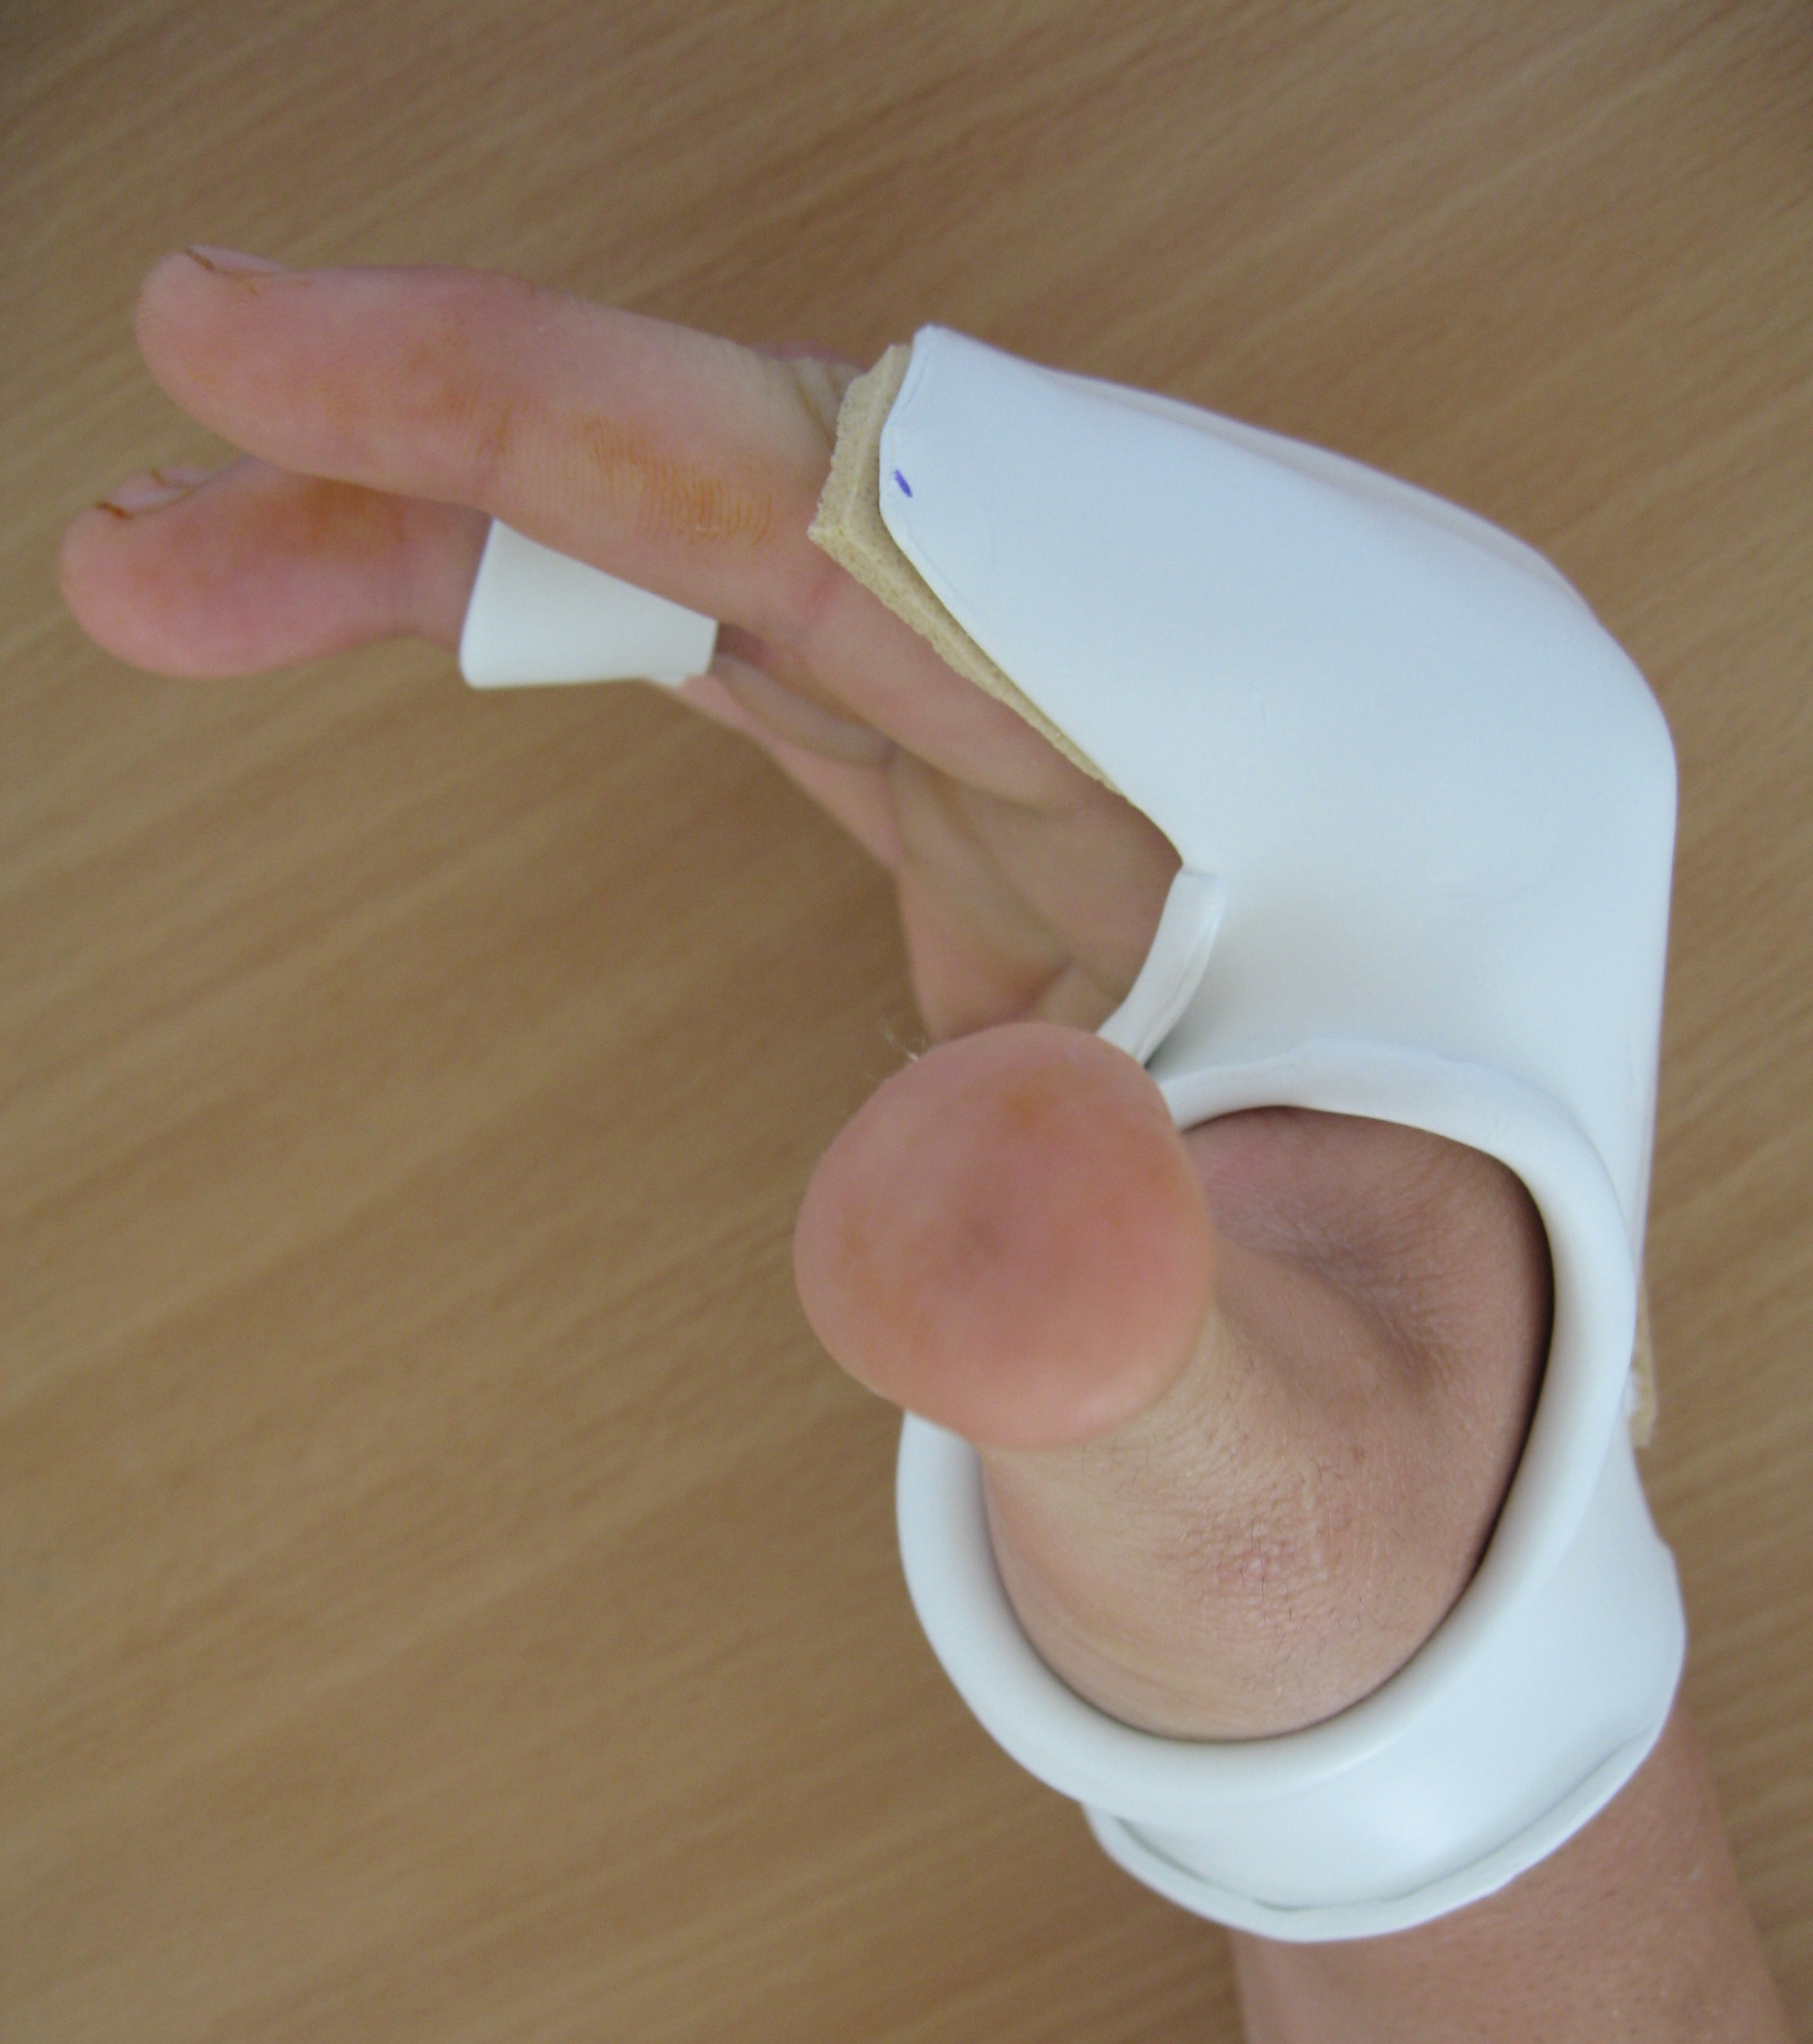
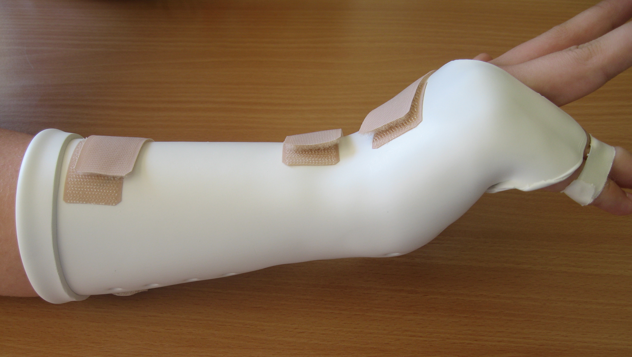
FRACTURES/IMMOBILISATION
LA MOBILITE DES DOIGTS DOIT ETRE POSSIBLE +++
JC FERRANDEZ Orthésiste/kiné
MP STOP avec POIGNET
METACARPIENS
MP STOP
Intrinsèque +
PHALANGES
JAMAIS DOIGTS EN EXTENSION JAMAIS

Slide 6
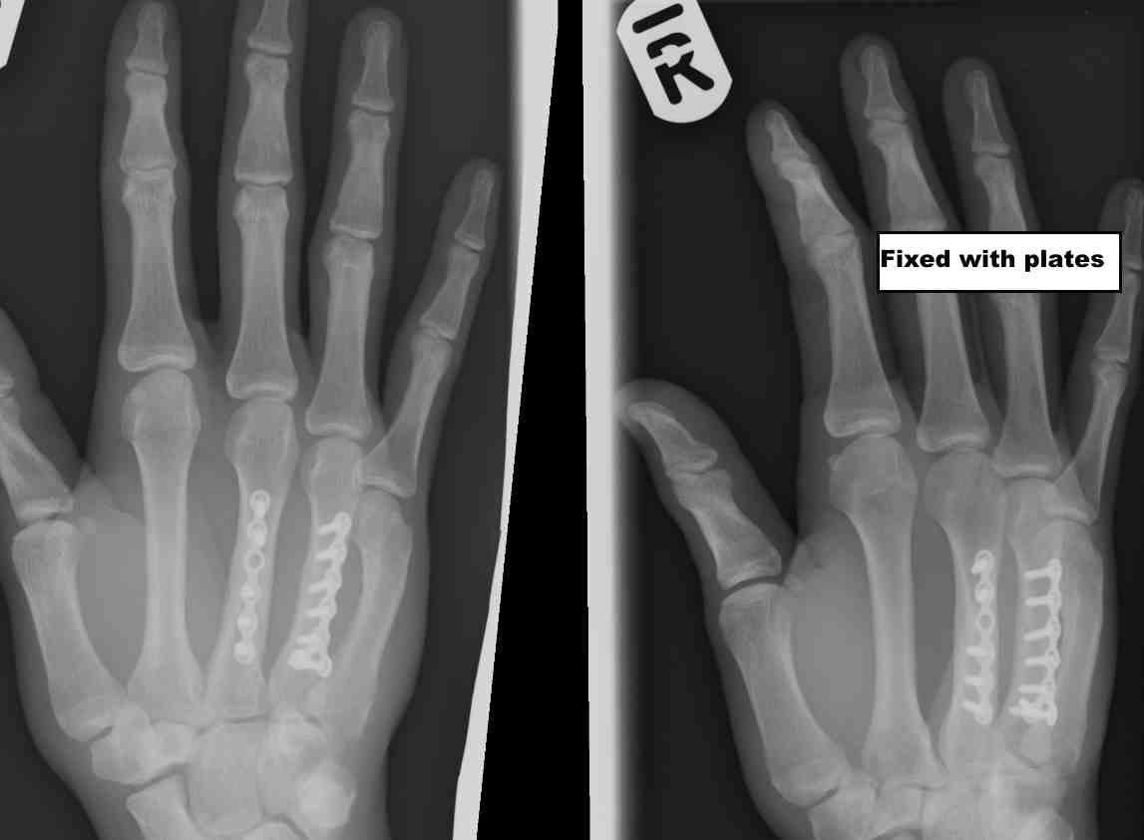
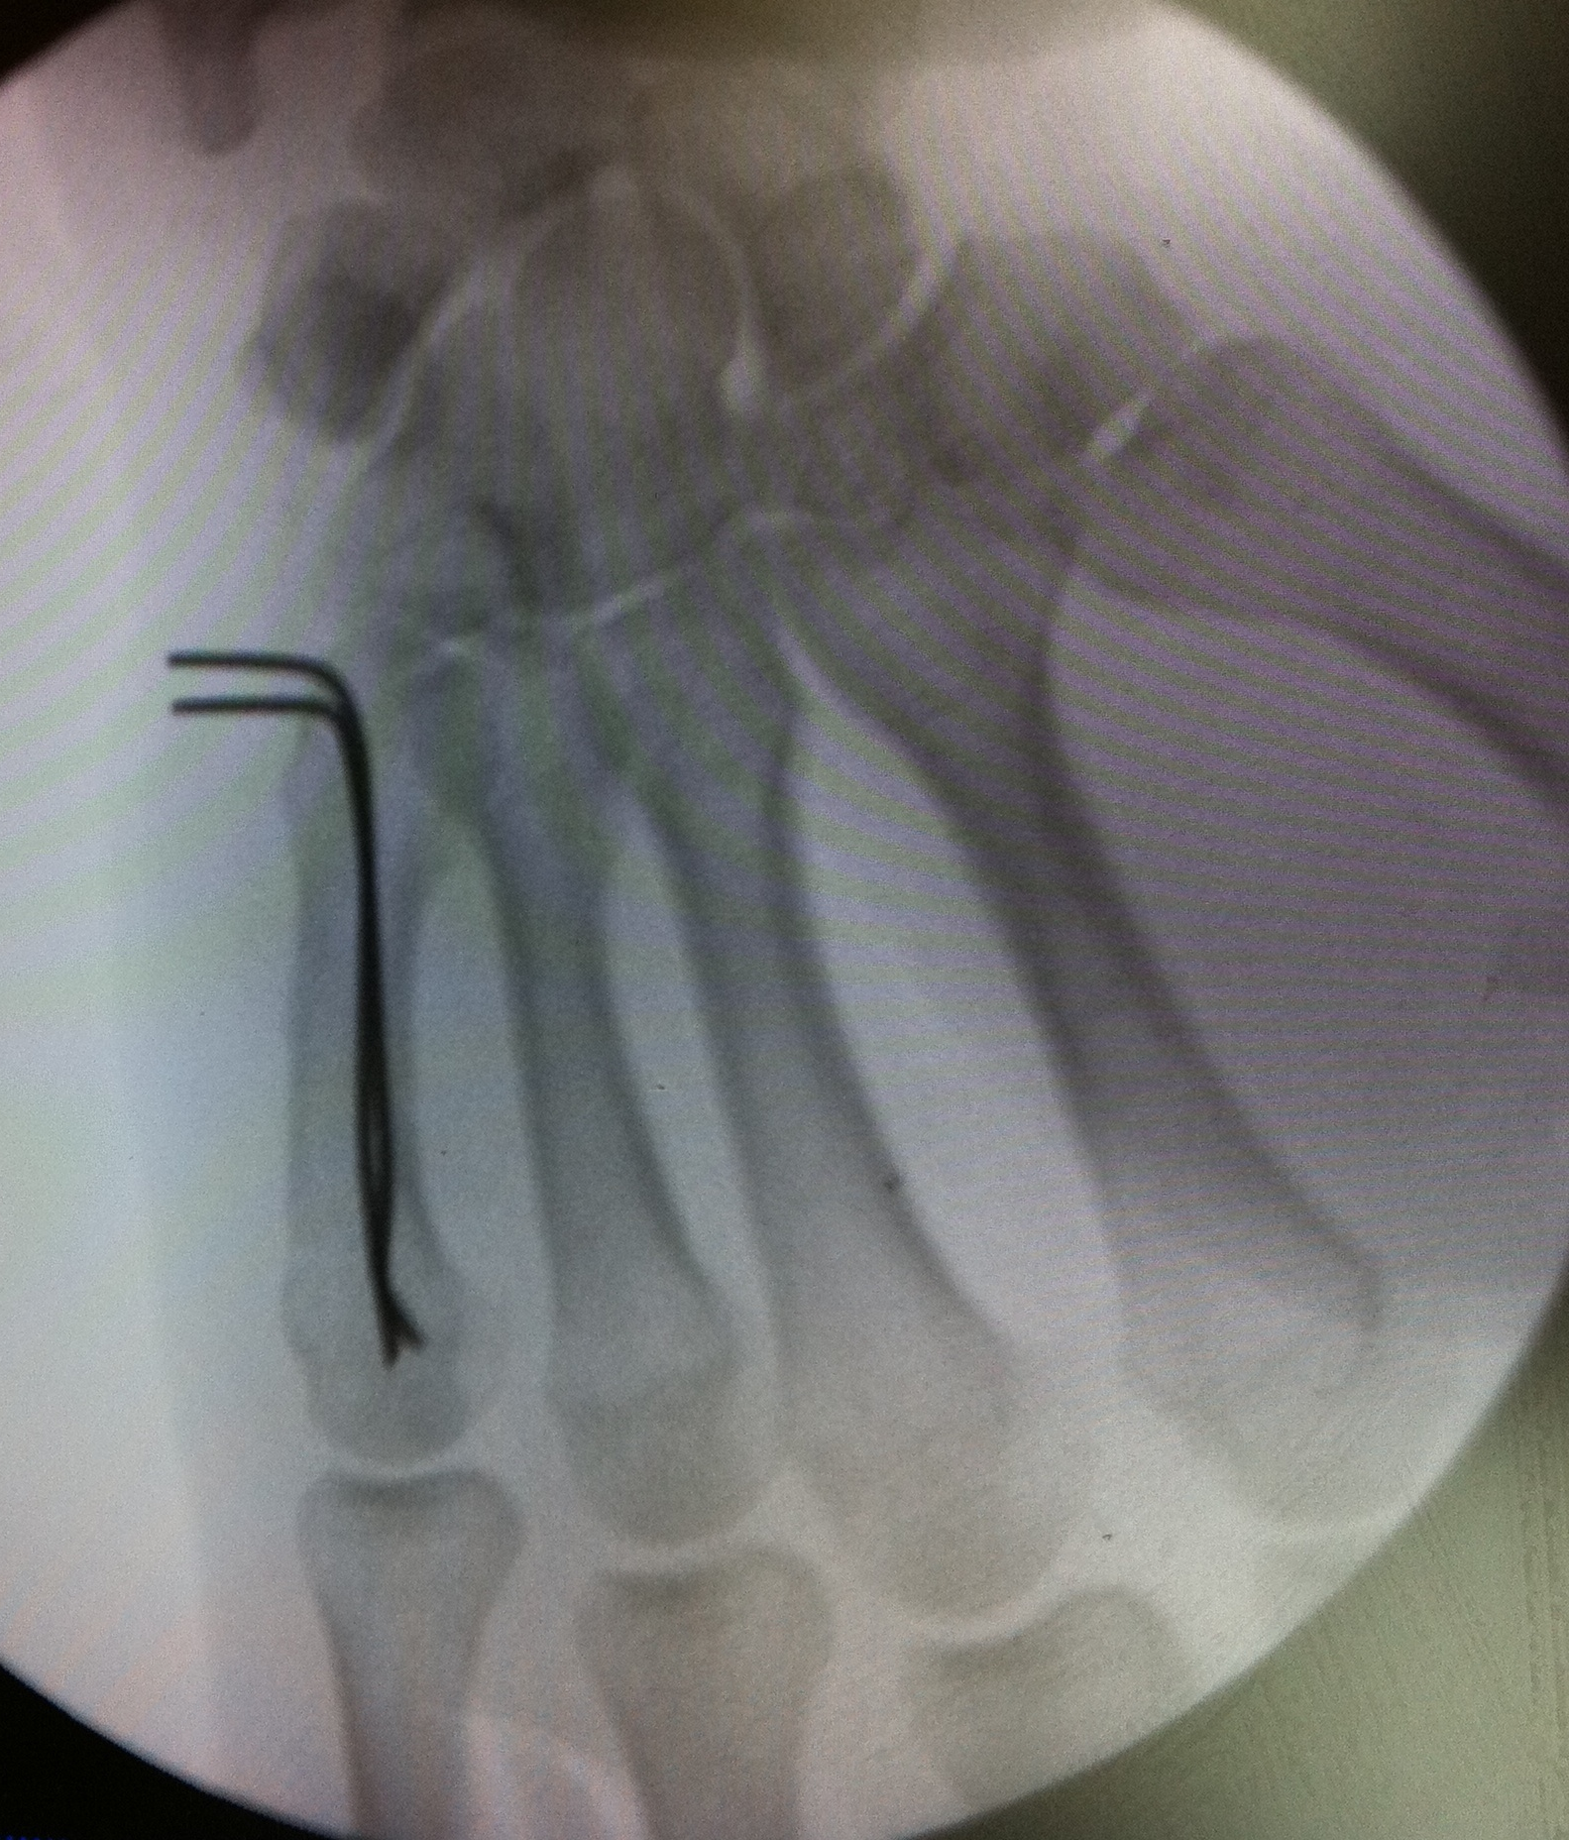
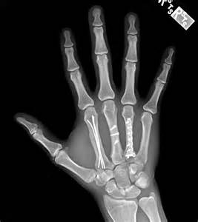
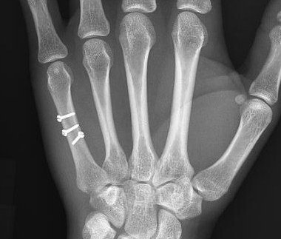
FRACTURES
OPERER
=
RENDRE LA FRACTURE STABLE
MOBILISATION IMMEDIATE PROTEGEE PAR UNE ORTHESE

Slide 7
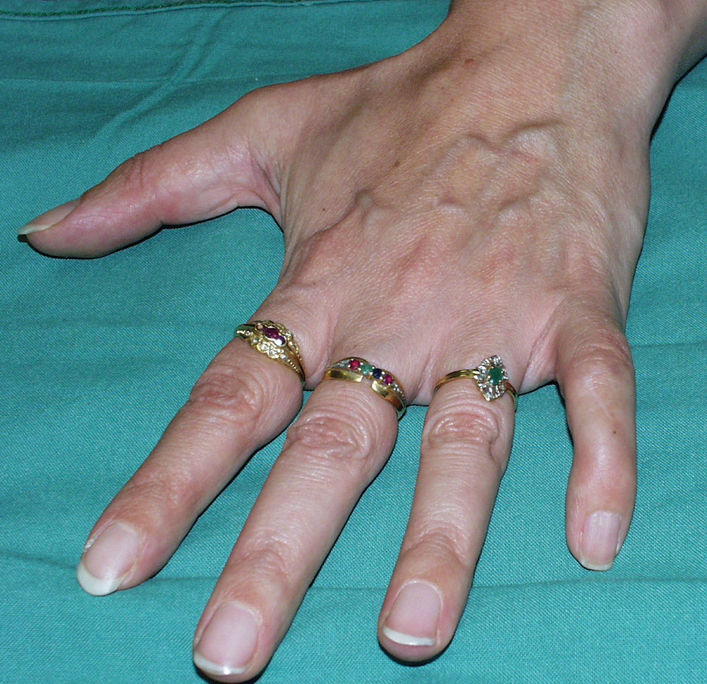
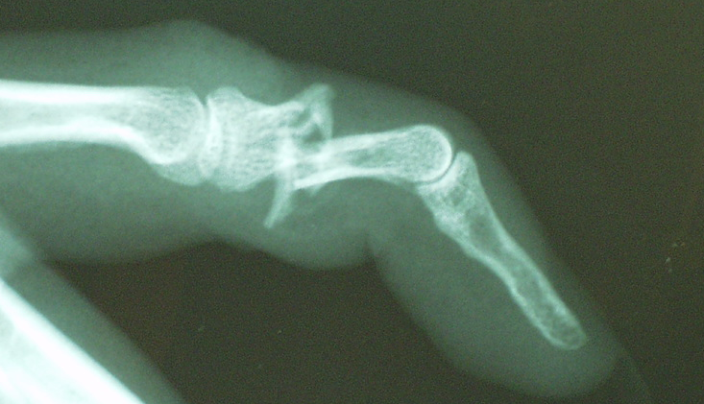
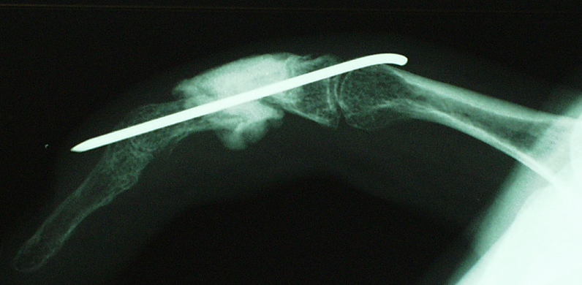
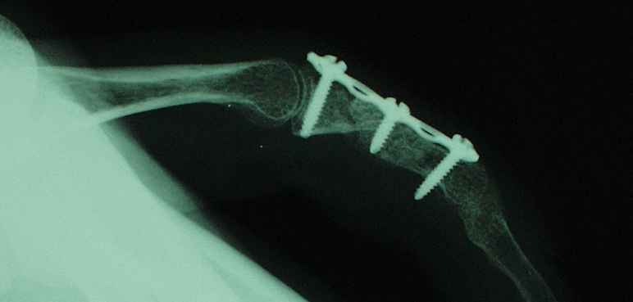
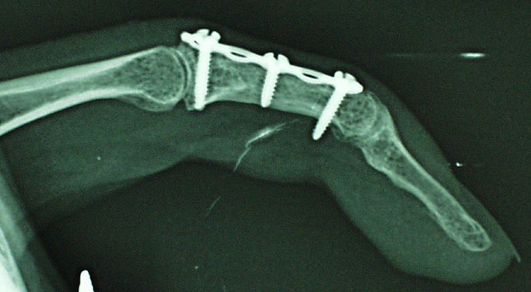
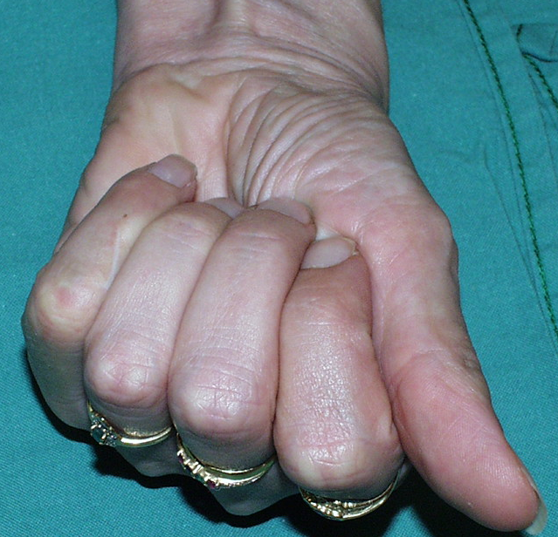
FRACTURES/RAIDEUR/FLESSUM ARTICULAIRE
FRACTURES COMPLEXES
1
2
4
3
P2 DU V avec Comminution majeure

Slide 8
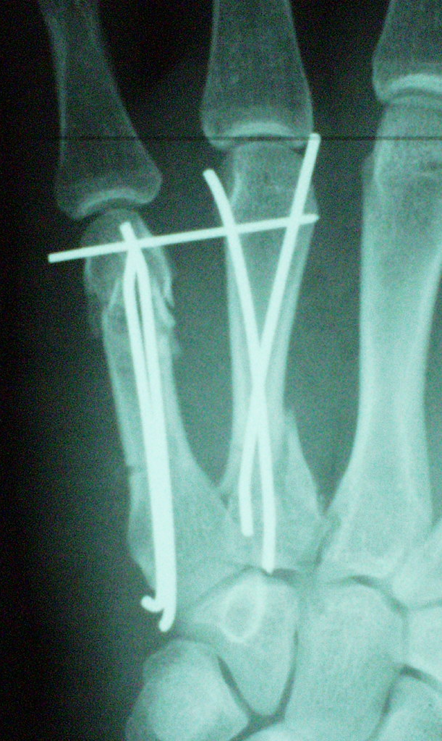
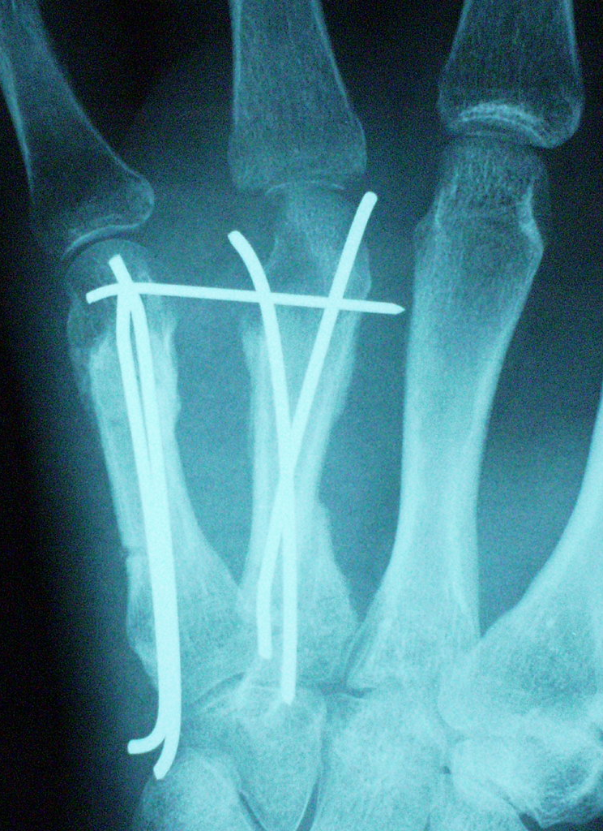
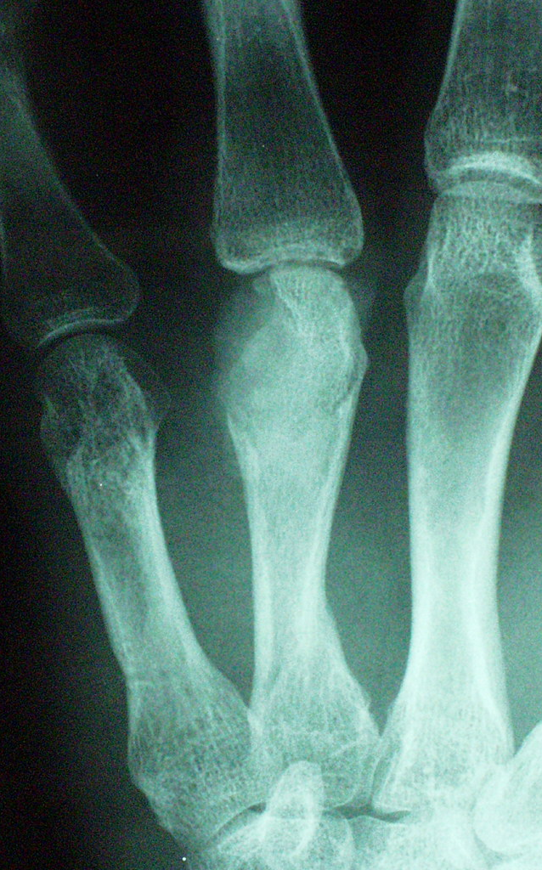
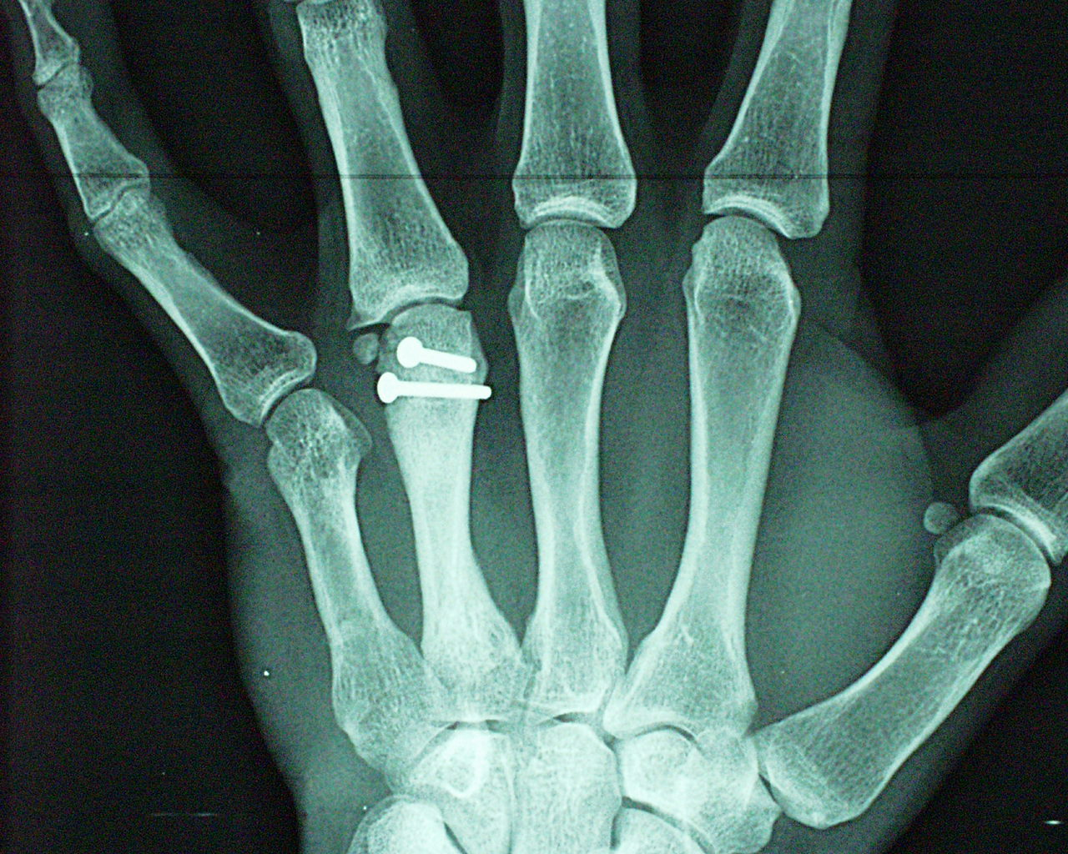
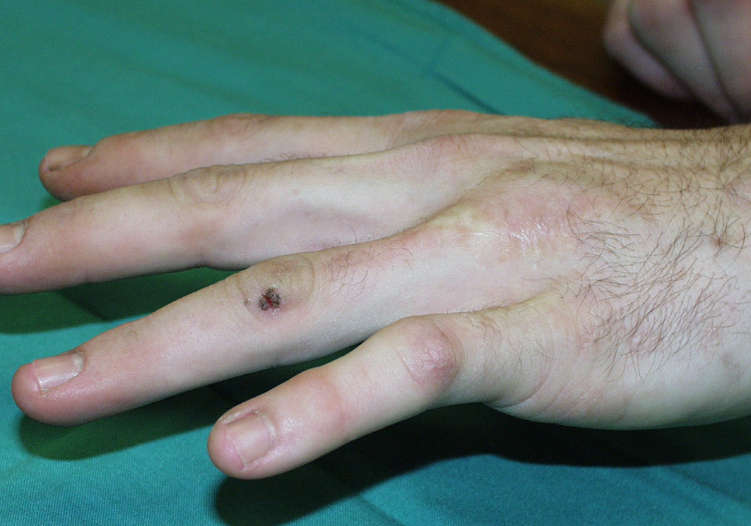
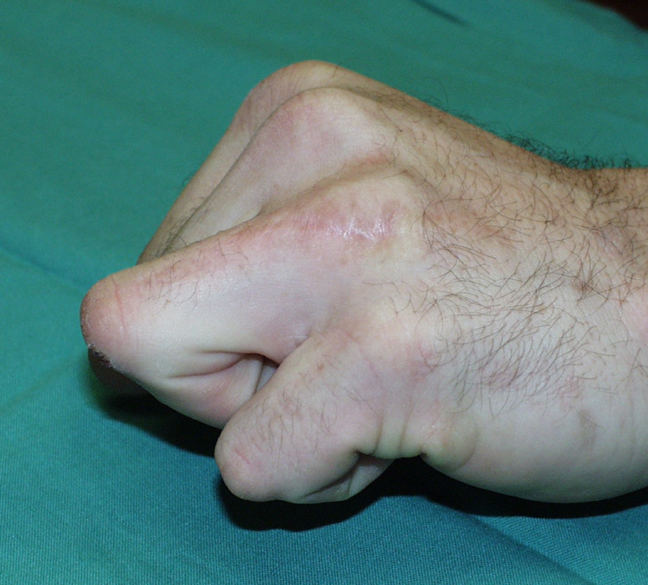
FRACTURES/OSTEO-ARTHRITE
AOUT
+ 1 MOIS
+ 5 MOIS
Homme 28 ans Électricien
Ostéo-arthrite tête M4
Ciment 3 mois ½
Consolidation 2 mois
MCP –10°/50°
Recul 36 mois
+ 3 ANS
+ 3 ANS
+ 3 ANS

Slide 9
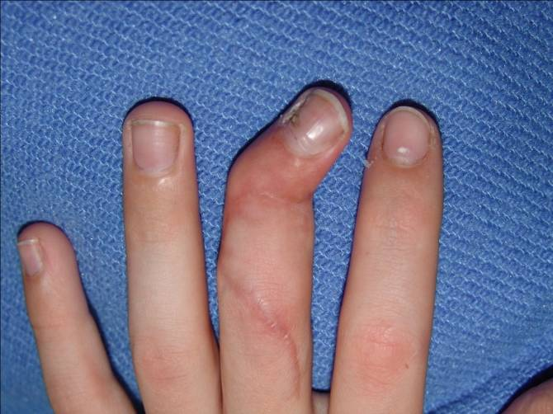
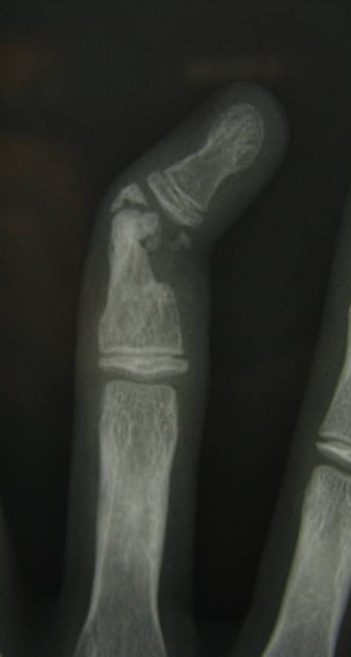
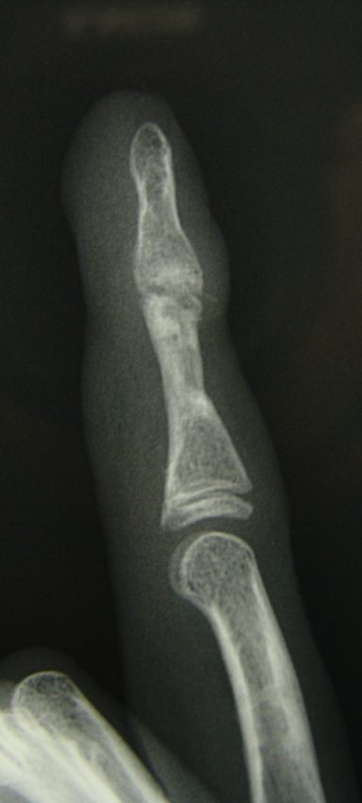
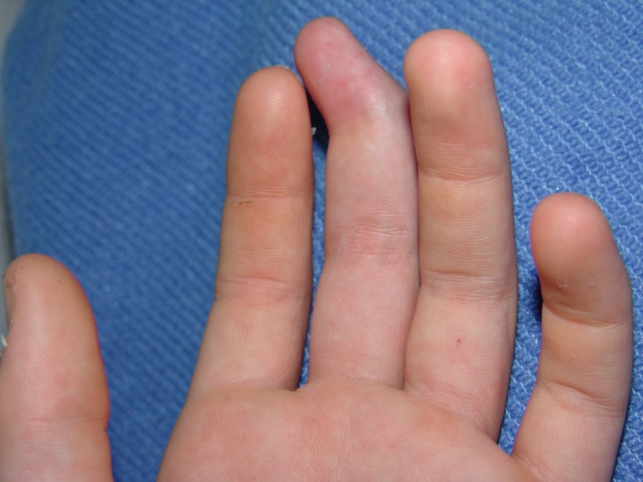
FRACTURES/NECROSE ARTICULAIRE
SITUATION CLINIQUE:
Patient de 14 ans droitier.
Polytraumatisme (Fémur + côtes + main gauche) en avril 2007. Fixateur externe type beaubourg sur le majeur gauche en urgence conservé 2 mois.
Evolution défavorable en 4 mois vers une clinodactylie radiale de 60° de l’articulation IPD liée à une ostéo-arthrite probable.
Séquelle de fracture ouverte avec perte de substance de P2.
Rétraction du bord radial du doigt.
Vascularisation et sensibilité normale.

Slide 10
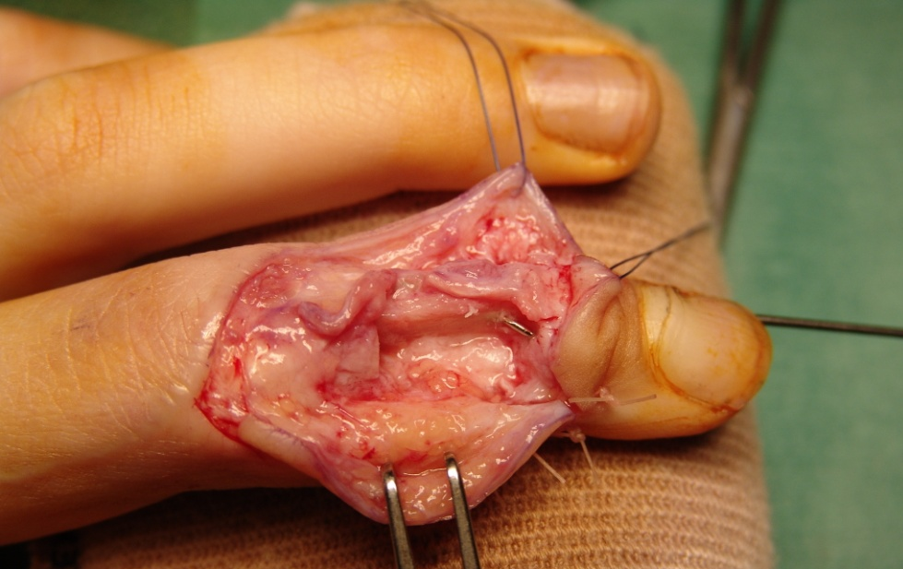
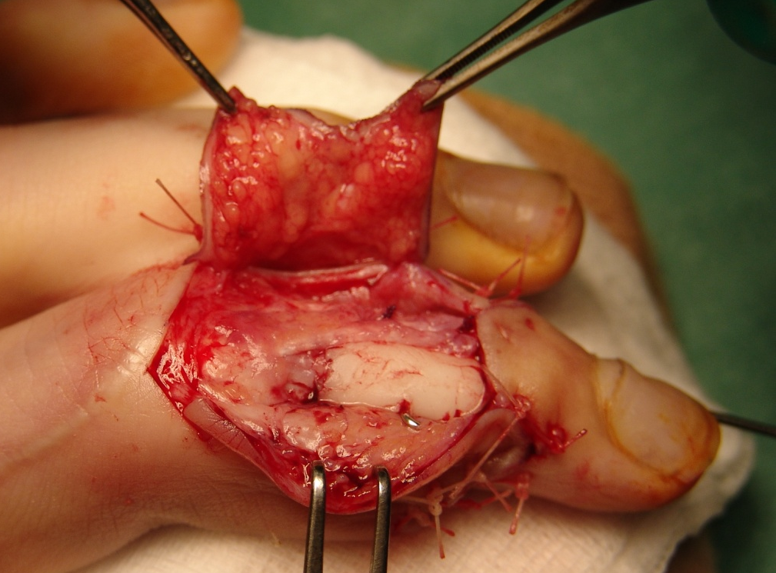
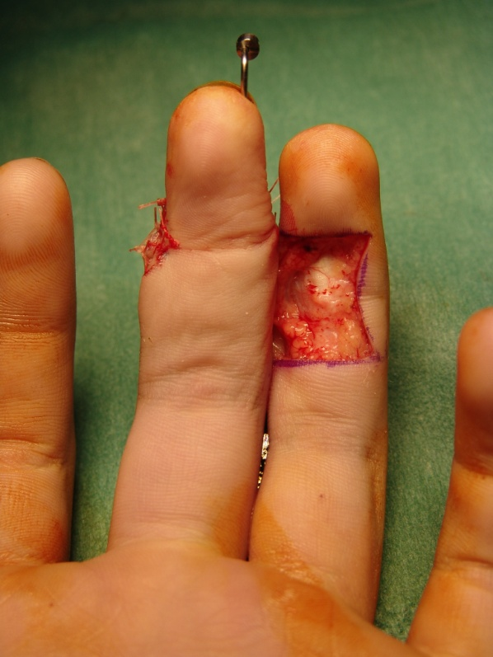
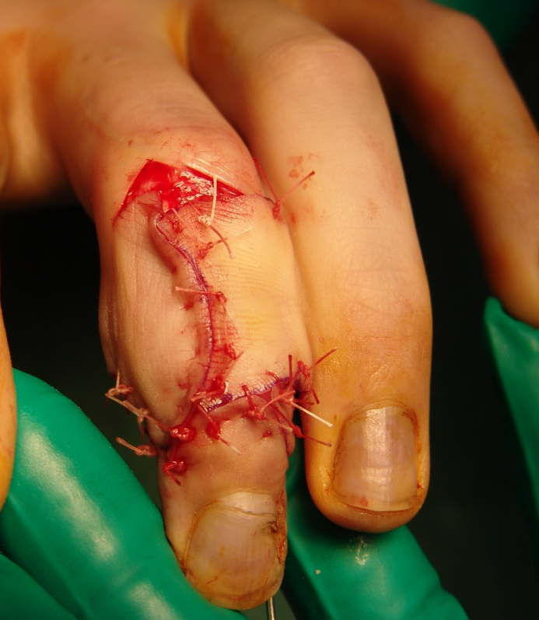
FRACTURES/NECROSE ARTICULAIRE
PROTOCOLE CHIRURGICAL : 1ER TEMPS
Ostéotomies en zone osseuse saine de P2
Réaxation de l’articulation IPD par broches
Spacer ciment intercalaire armé par une broche
Lambeau latéral de glissement + lambeau Cross-Finger IV sur III de couverture

Slide 11
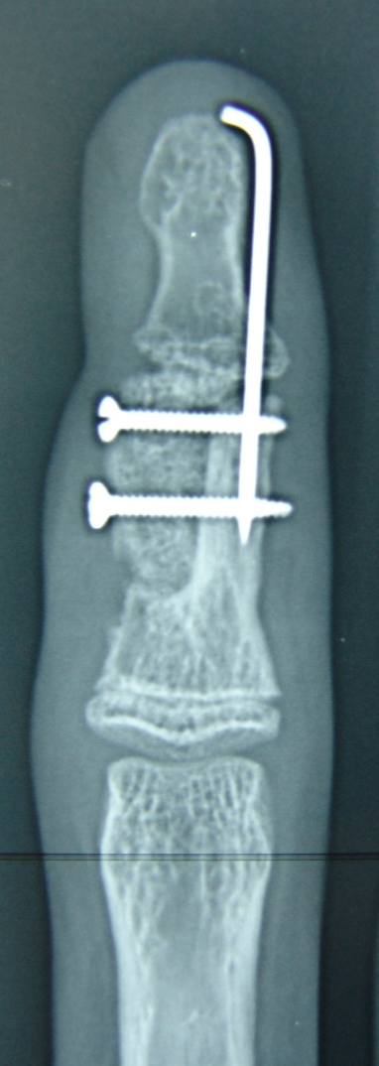
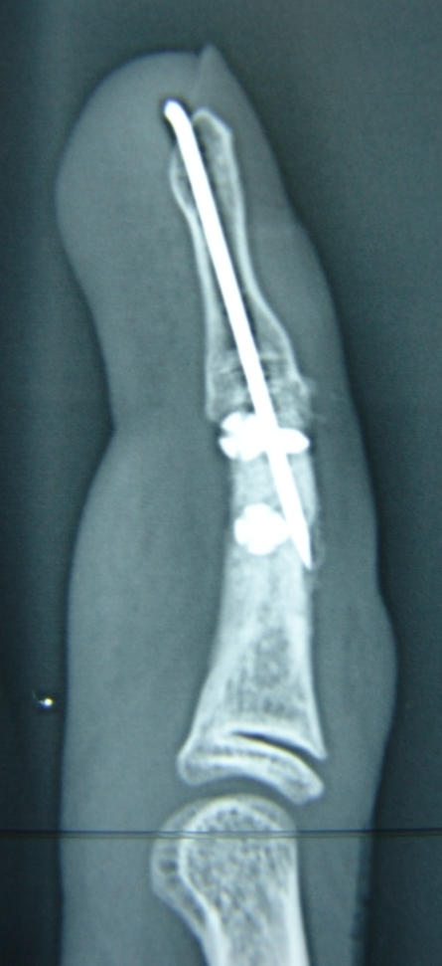
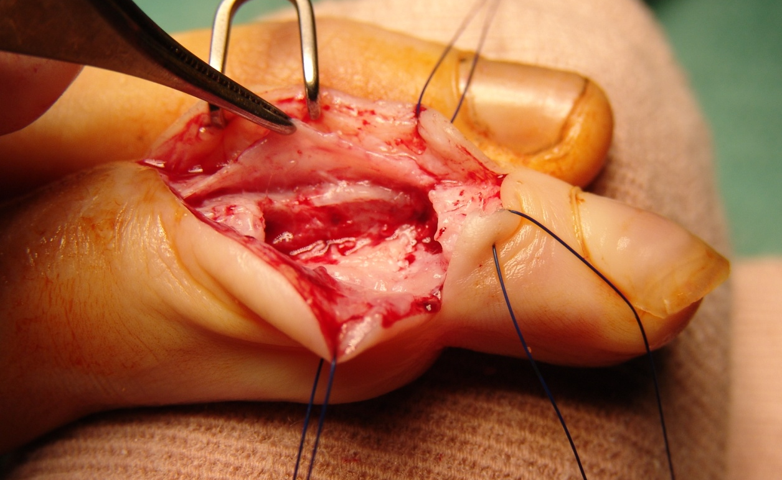
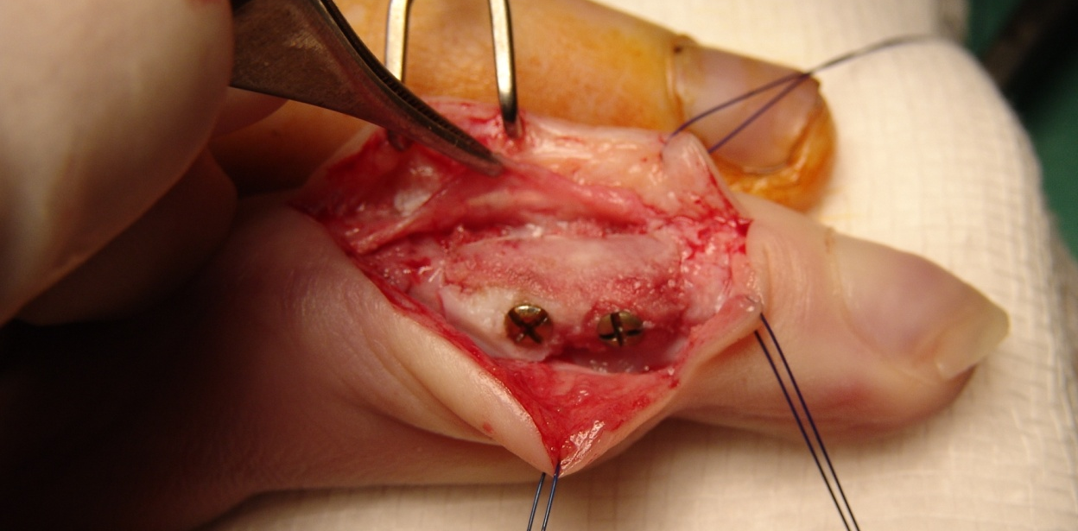
FRACTURES/NECROSE ARTICULAIRE
3 EME TEMPS: + 4,5 mois
Ablation du spacer ciment et conservation de la membrane induite
Greffe osseuse autologue iliaque cortico-spongieuse vissée

Slide 12
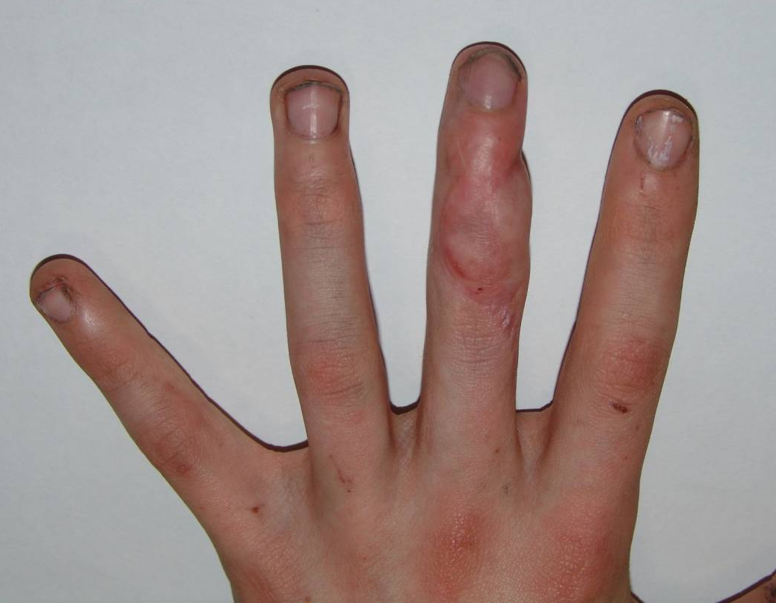
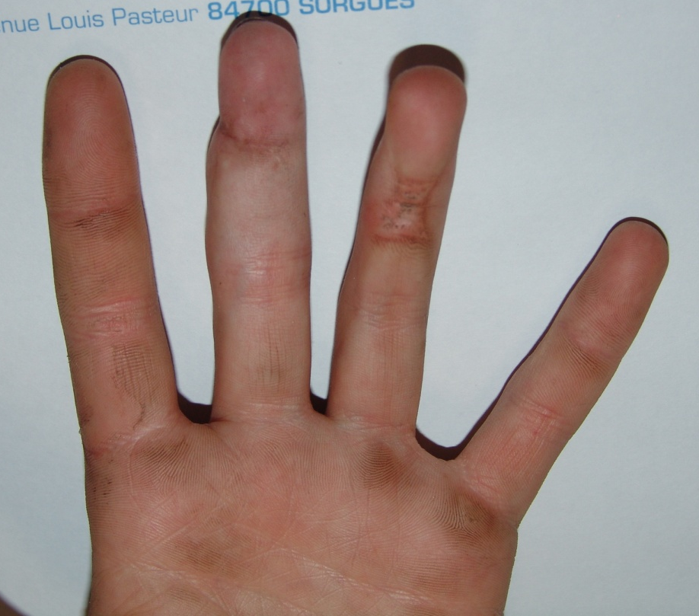
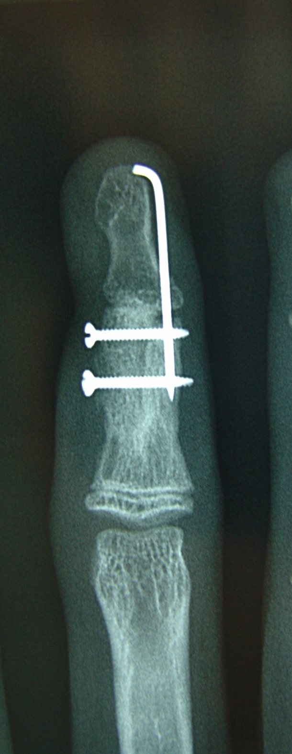
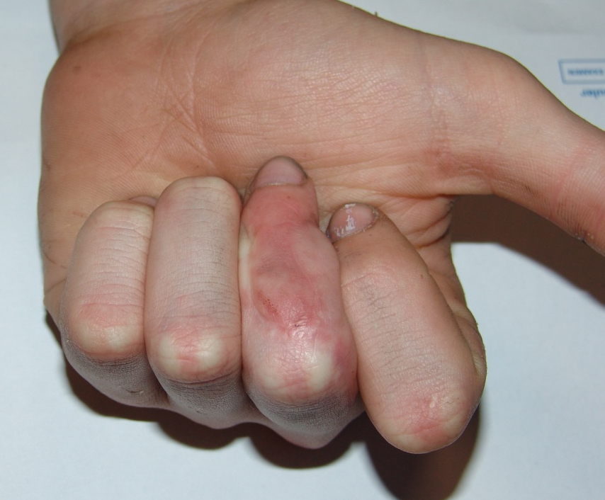
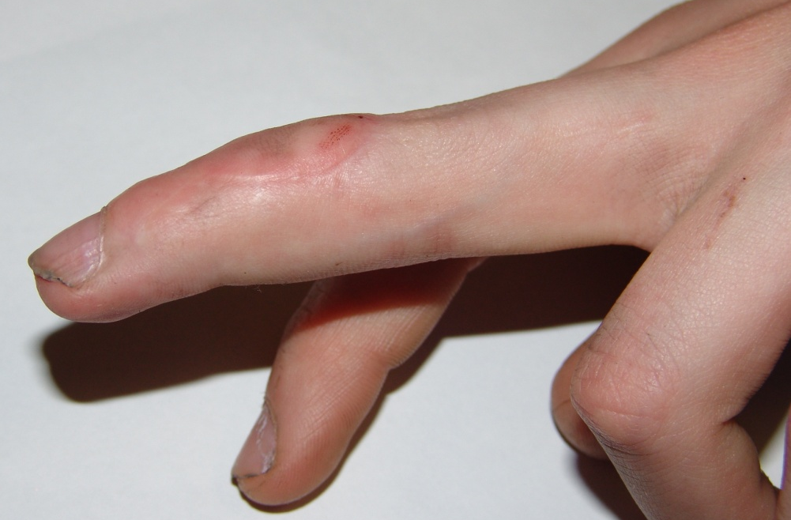
FRACTURES/NECROSE ARTICULAIRE

Slide 13
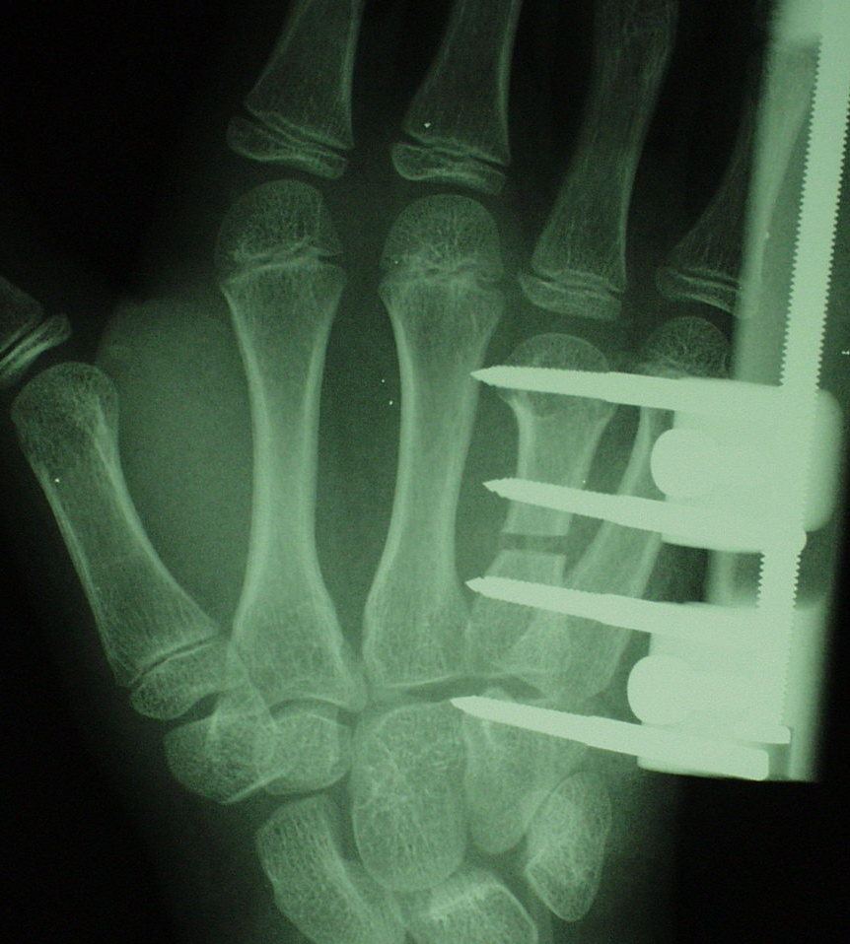
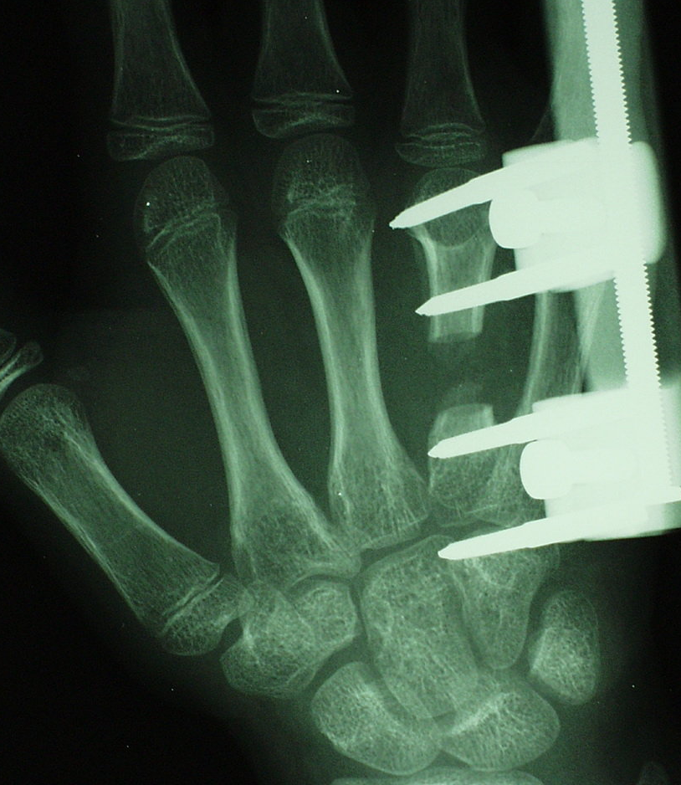
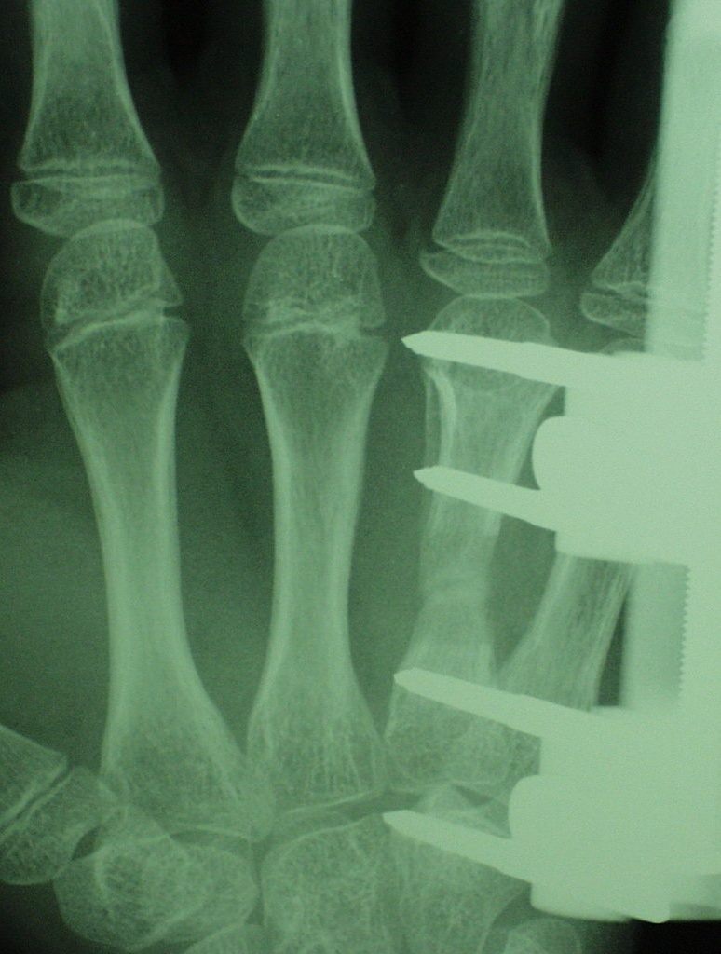
FRACTURES/RACOURCISSEMENT
ALLONGEMENT OSSEUX PROGRESSIF par FIXATEUR EXTERNE

Slide 14
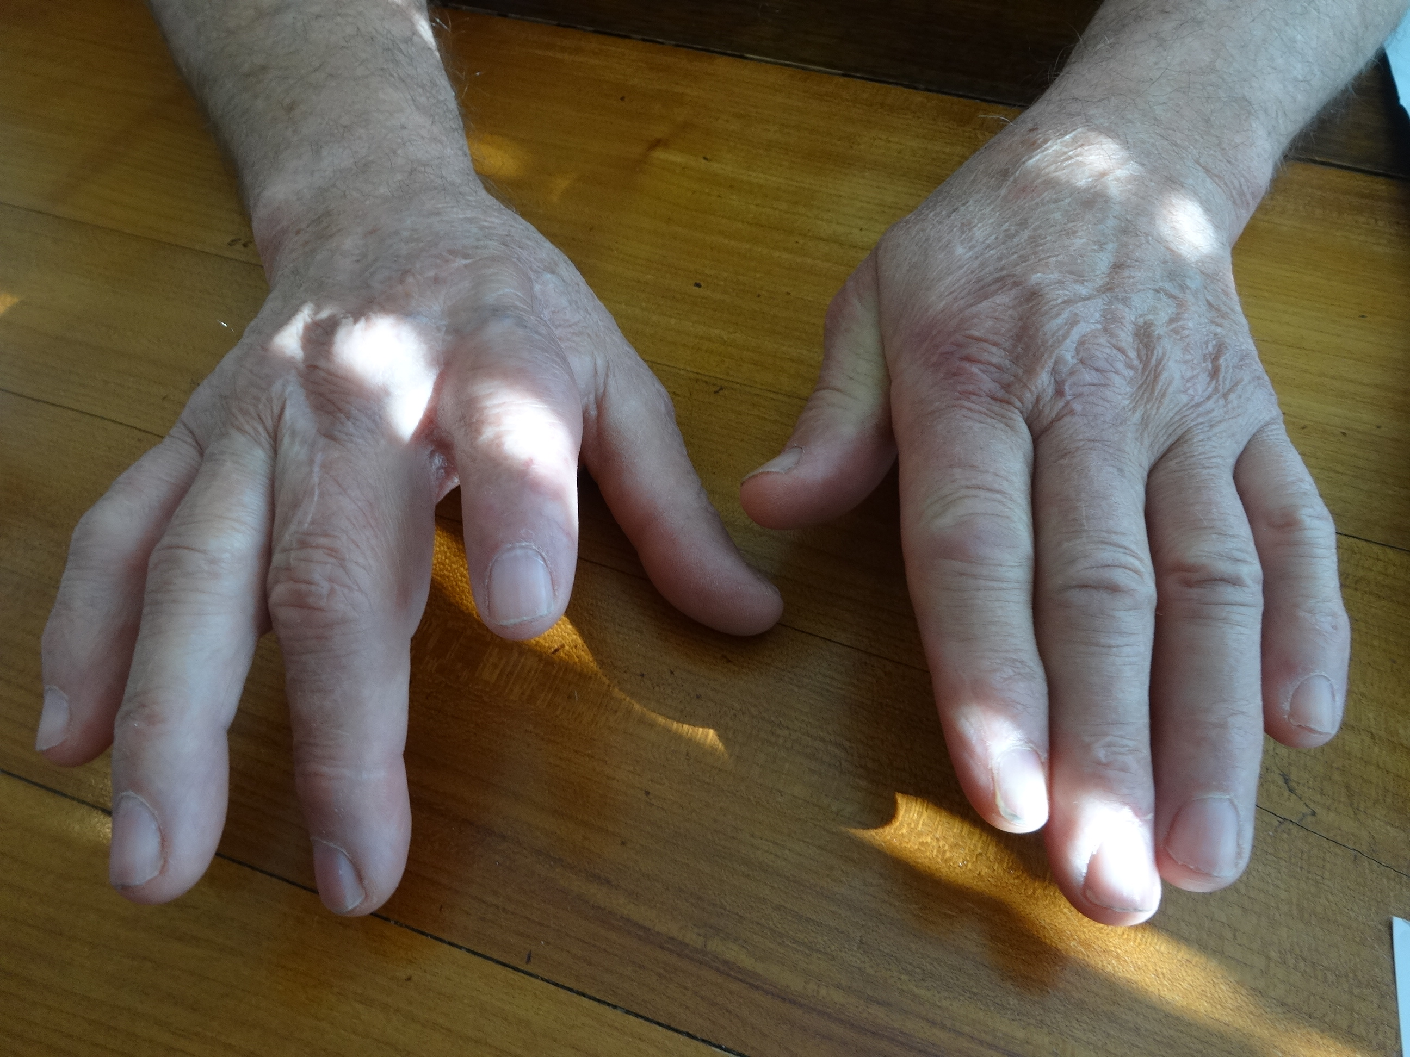
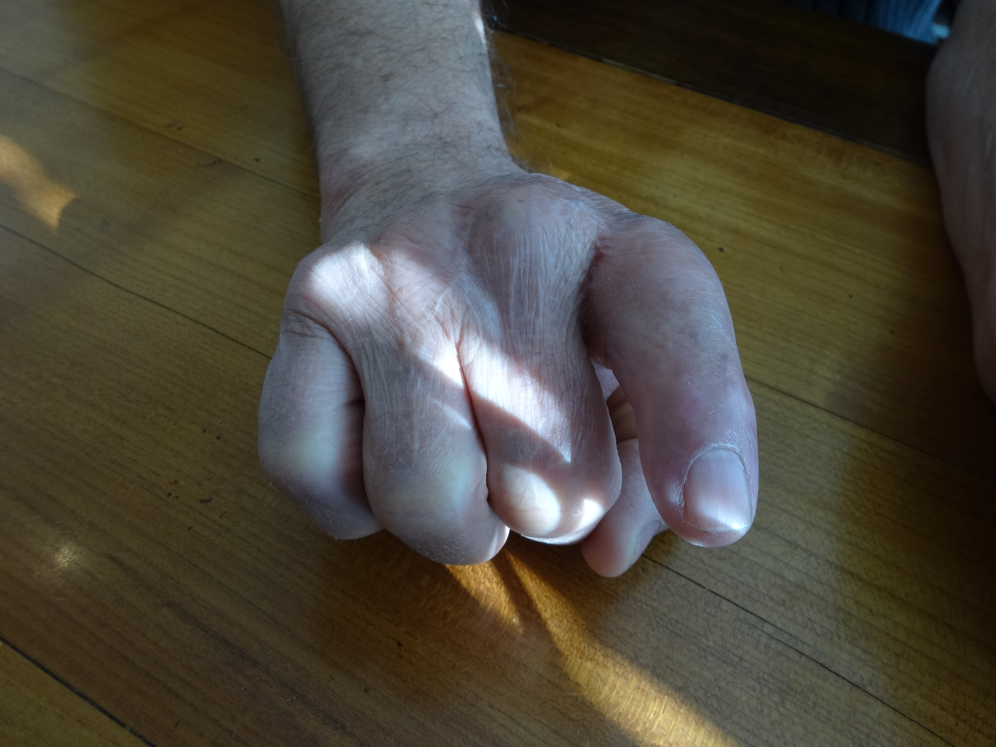
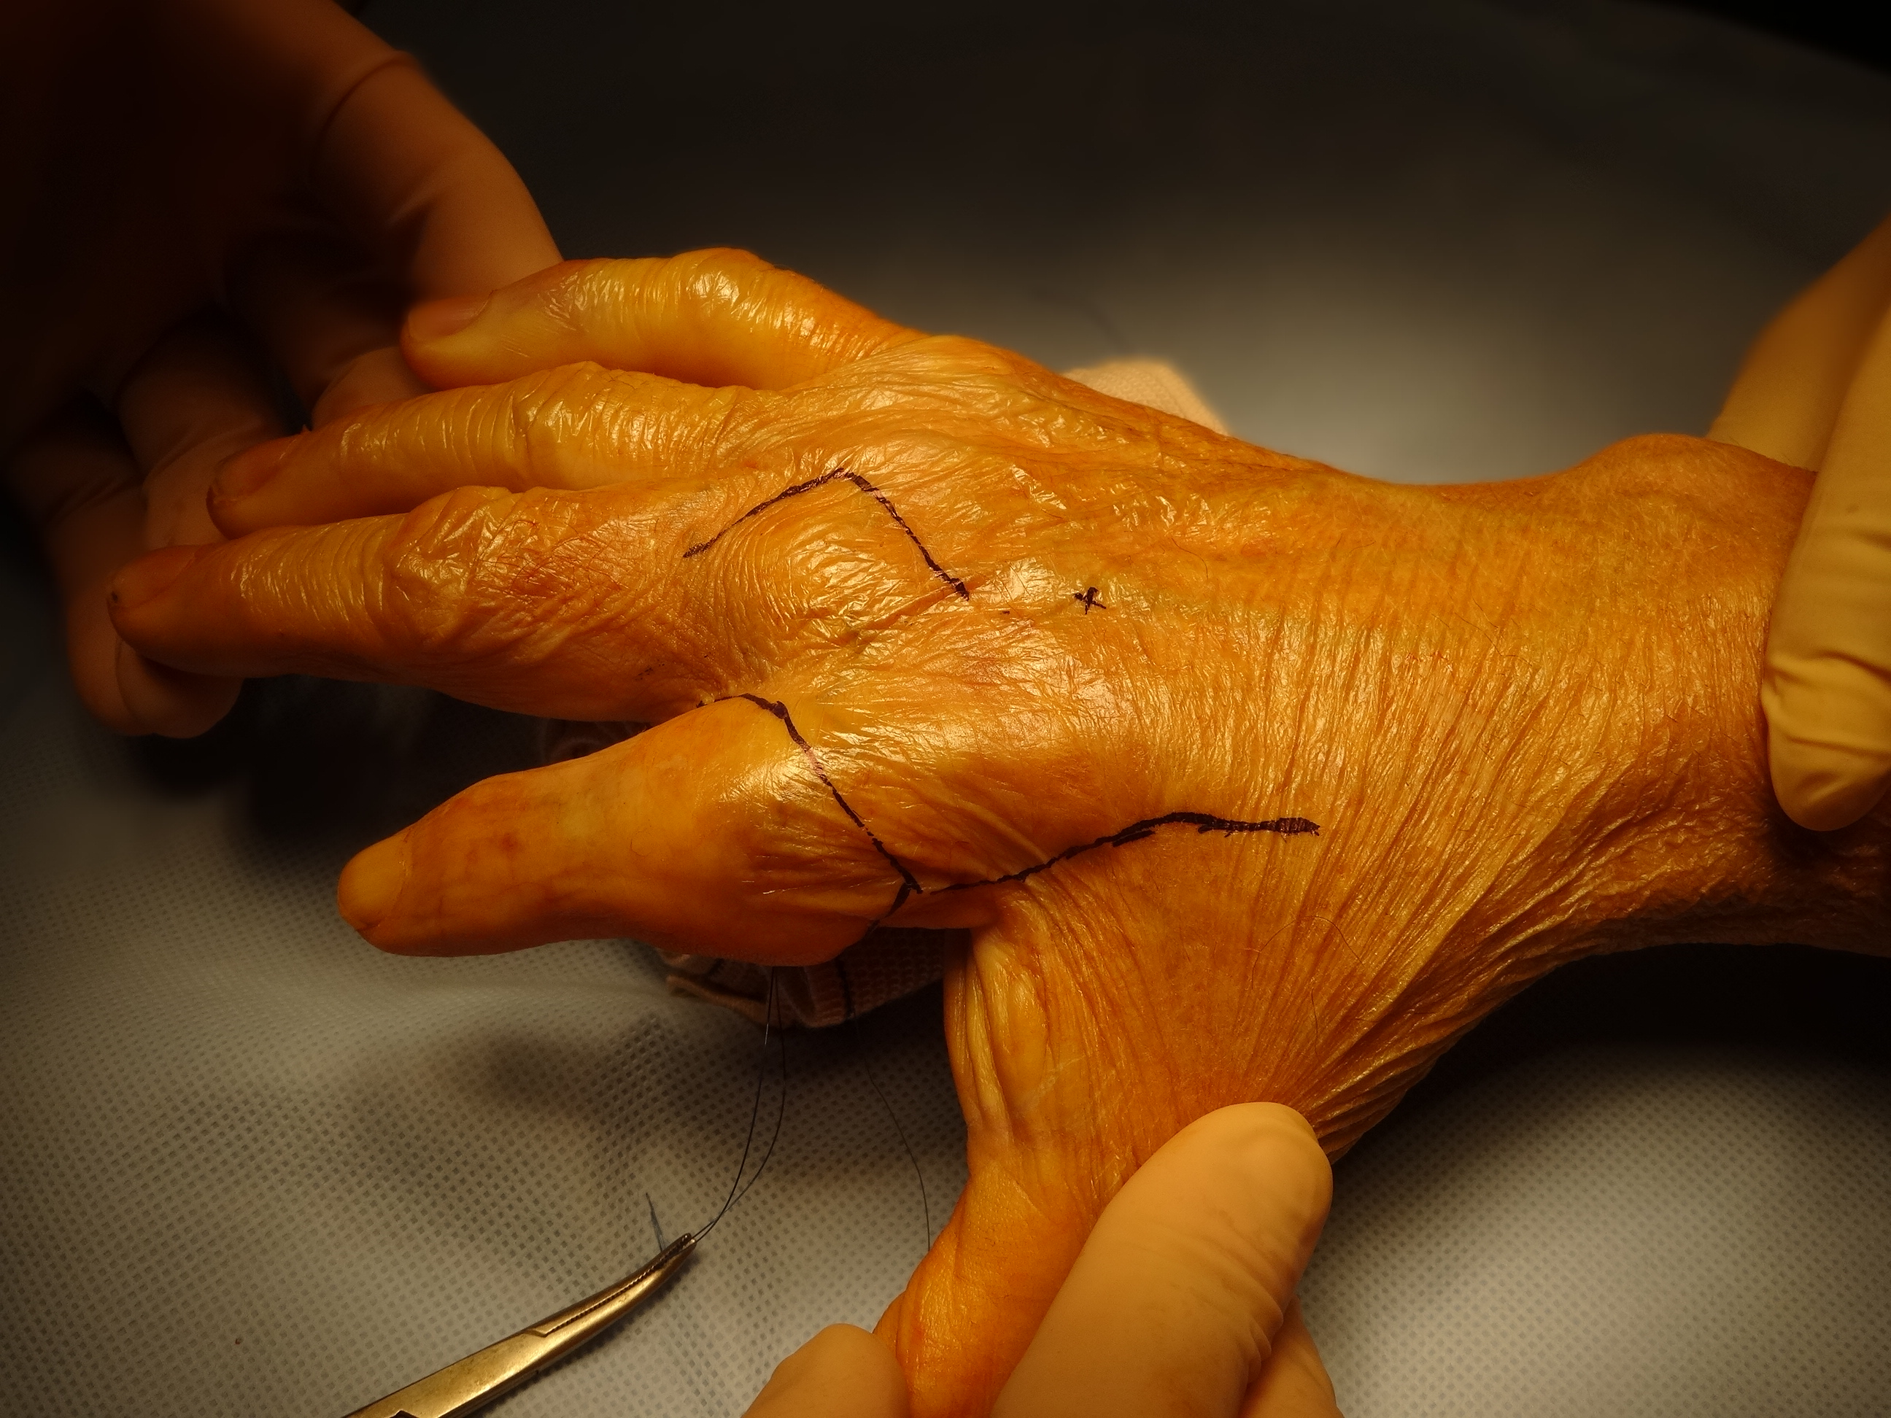
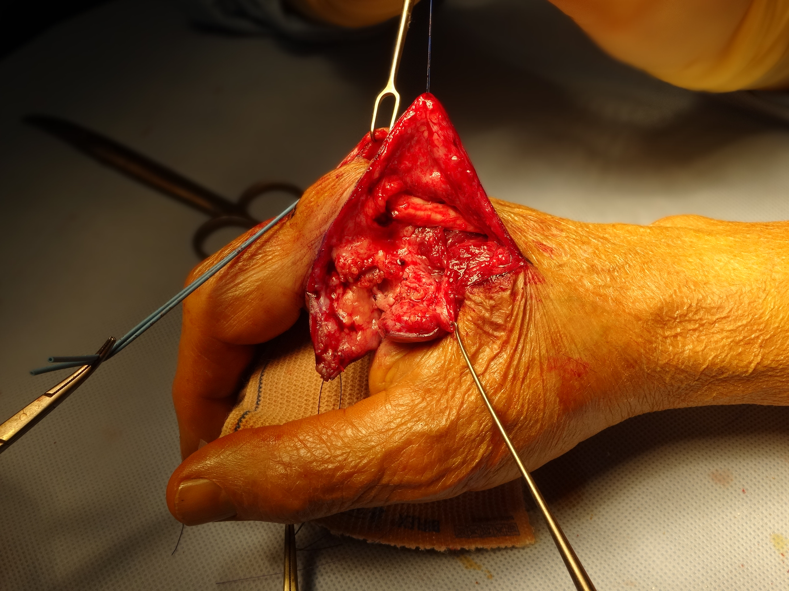


FRACTURES/ ARTHRODESE RACOURCISSANTE
ARTHRODESE RACOURCISSANTE MCP de plus de 3 CM
Gêne fonctionnelle +++
Résection 2ème rayon type CHASE et libération 1ère commissure

Slide 15


LUXATIONS
RARE luxation ouverte antérieure de la MCP
RARE double luxation du pouce

Slide 16




LUXATIONS
Luxation antérieure de l’IPP
Fracture luxation IPP
Arrachement PP
Arrachement BM appareil extenseur
Luxation dorsale de l’IPP

Slide 17


LUXATIONS
Fixateur Externe de Suzuki
Réduction de la Fracture-luxation par DISTRACTION

Slide 18


LUXATIONS/RAIDEUR/FLESSUM
MOBILISATION IMMEDIATE sous protection de SYNDACTYLIE
Réeducation souvent nécessaire
FLESSUM IPP résiduel presque constant (RETRACTION PP et des LL)
Hyper extension IPD par déplacement antérieur des BL

Slide 19


ENTORSES
Mécanisme d’hyperextension + inclinaison latérale
Lésions de la PLAQUE PALMAIRE et d’1 ligament latéral
Syndactylie avec le doigt voisin du côté du ligament latéral atteint
MOBILISATION IMMEDIATE
JAMAIS
TOUJOURS ENLEVER LES BAGUES le plus tôt possible !

Slide 20





ENTORSES/LAXITE et INSTABILITE
Chirurgie secondaire pour RECONSTRUCTION du LL par greffe de Rétinaculum des extenseurs

Slide 21




REIMPLANTATIONS
TERRAIN et MECANISME
Réimplantation =
1 suture artérielle
1 ou 2 sutures veineuses
2 sutures nerveuses
1 ou 2 tendons fléchisseurs
Tendon extenseur
Ostéosynthèse du squelette
Couverture de la peau

Slide 22





REIMPLANTATIONS
REIMPLANTATION DU II et III
Tondeuse à gazon
Hypotrophie
Raideur
Intolérance au froid
Déficit sensitif
Douleurs
Pseudarthrose serrée
+ 4 ANS

Slide 23



REIMPLANTATIONS
Ring finger
Fragment non récupéré

Slide 24





REIMPLANTATIONS
OSTEOTOMIE INTRA CARPIENNE
+
RESECTION DU 4 EME RAYON RESTANT
MAIN A 4 DOIGTS SANS ESPACE INUTILE

Slide 25





REIMPLANTATIONS
REIMPLANTATION INDEX TRANS IPD chez enfant de 8 ans
Raccourcissement – Instabilité IPD – Intervention à prévoir en fin de croissance

Slide 26





ONGLES
Séquelles fréquentes et souvent inesthétiques
Demande importante
Chirurgie possible:
Eponychium
Hyponychium
Lit unguéal
Ongle lui-même
Chirurgie difficile en cas de lésion matricielle

Slide 27


ONGLES/SYNECHIE EPONYCHIUM
- Résection de la synéchie
- Palmarisation de la pulpe
- Bilan matriciel normal
- Prothèse d’ongle

